Slide 1
老年友善服务
中江县中医院

Slide 2
目录页
PAGE OF CONTENT
为何要开展老年友善服务
1
医院老年友善服务理念
2
医院老年友善服务礼仪
3
做好医院老年友善服务
4

Slide 3
Part1
前言
为何要开展老年服务

Slide 4
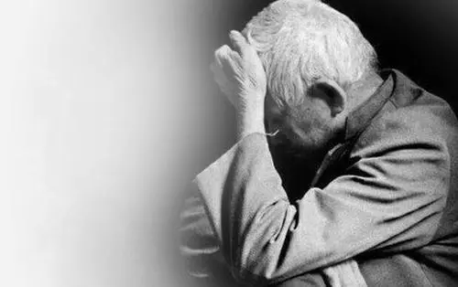
为何要开展老年人就医服务
中江县中医医院
随着人民健康水平不断提升，人口老龄化程度也在逐步加深。到2040年，我国的老年人口预计接近4亿，将成为世界第一老年人口大国。老年患者因年老体衰、多病共存，治疗和护理较为复杂，需要涵盖医疗、社会、心理的全面照护和管理。如何为老年人提供高质量的健康保障，已成了医院重点关注的问题之一。
特别是随着“互联网+医疗”的深入推进，预约挂号、自助缴费、健康咨询、互联网诊疗等智能化就医方式加快普及，人民群众看病就医获得感不断提升，但智能化就医方式改变也给老年人就医带来了新的困惑。
输入文字
二维码、线上预约、无接触支付……
我们如今的生活正在被
现代数字信息技术深刻地改变着
但与此同时，另一个问题出现了
迈向数字时代的路途中
老年人似乎被落下了
老年人就医出现新问题

Slide 5
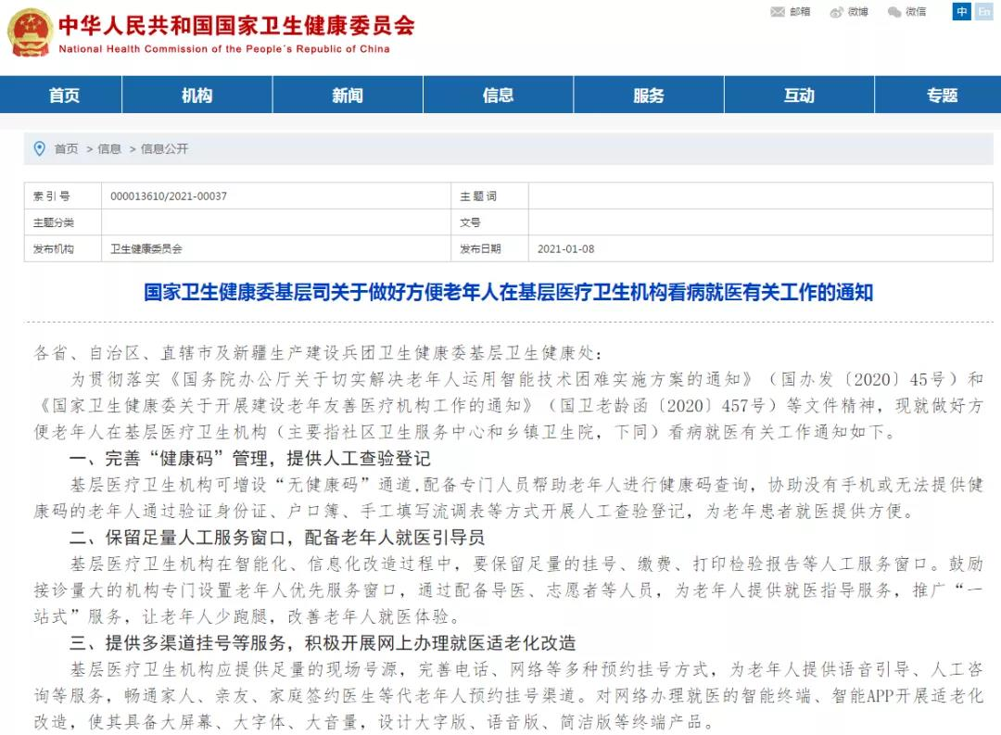
为何要开展老年人就医服务
中江县中医医院
1月8日，国家卫生健康委员会发布《关于做好方便老年人在基层医疗卫生机构看病就医有关工作的通知》。
面对老龄化在医疗方面的问题，国家积极应对，在党的十九届五中全会关于“全面推进健康中国建设，实施积极应对人口老龄化国家战略”要求，以维护老年人健康权益为中心，以满足老年人健康服务需求为导向，大力开展建设老年友善医疗机构工作，努力提升老年人健康水平和获得感，实现健康老龄化。
针对老年人在运用智能技术就医方面遇到的突出困难，维护老年人健康权益，便利老年人就医 ，切实增强老年人看病就医获得感、幸福感、安全感，四川将便利老年人就医纳入四川省卫生健康委为民办实事工作中，组织制定了《四川省便利老年人就医实施方案》。
《方案》明确了四川便利老年人就医工作的具体工作目标，出台了增设快速预检通道、开通多渠道挂号服务、全面落实老年优先服务等十一方面的重点任务。

Slide 6
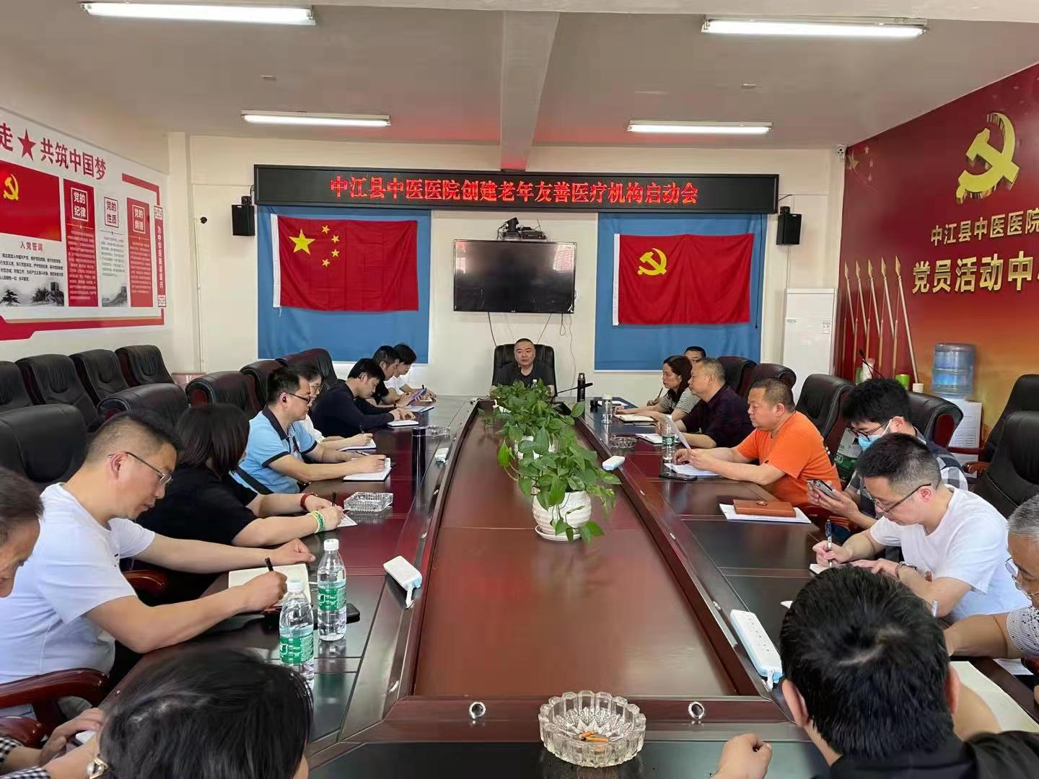
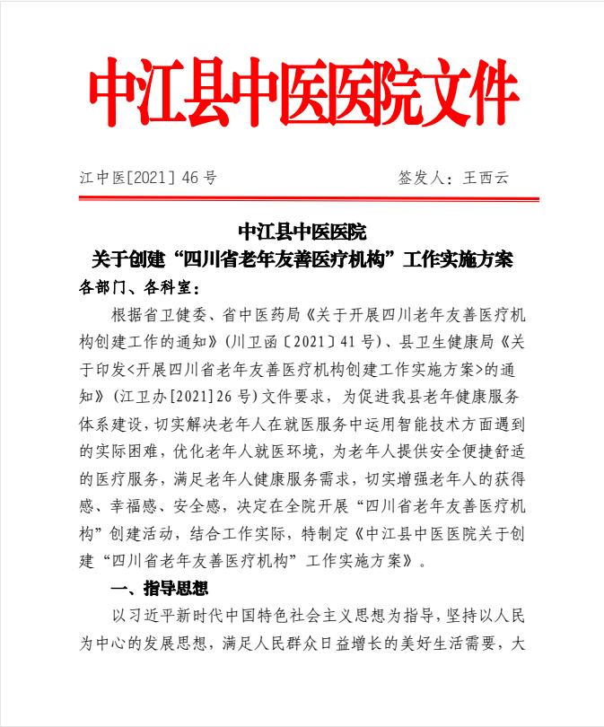
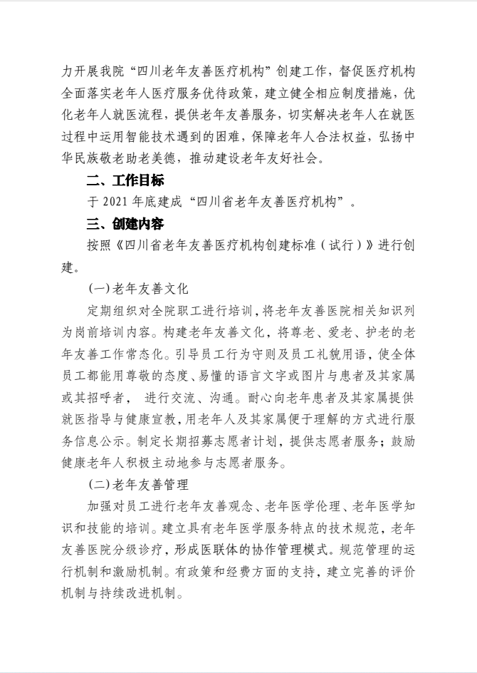
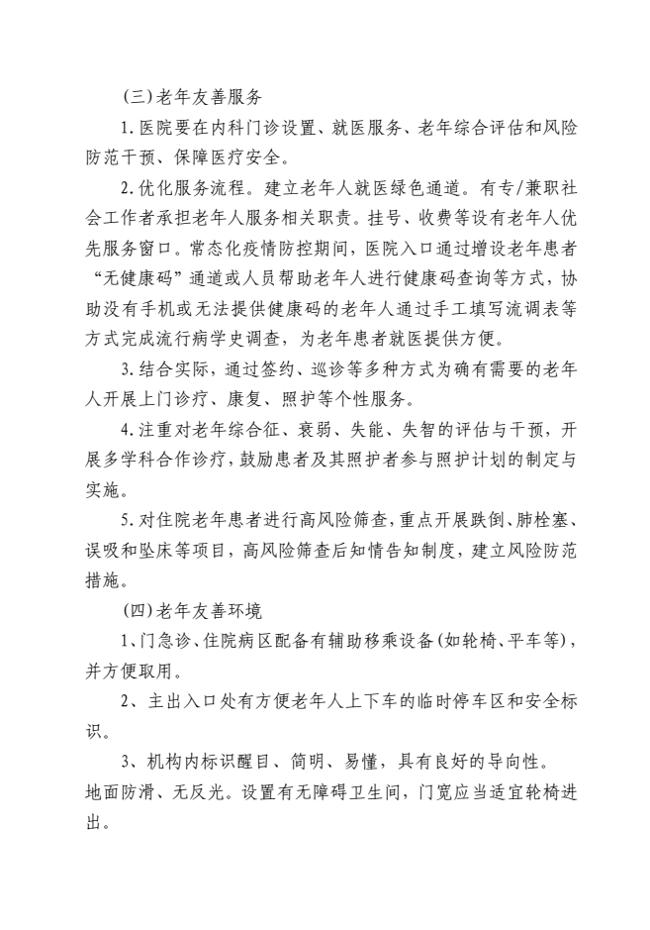
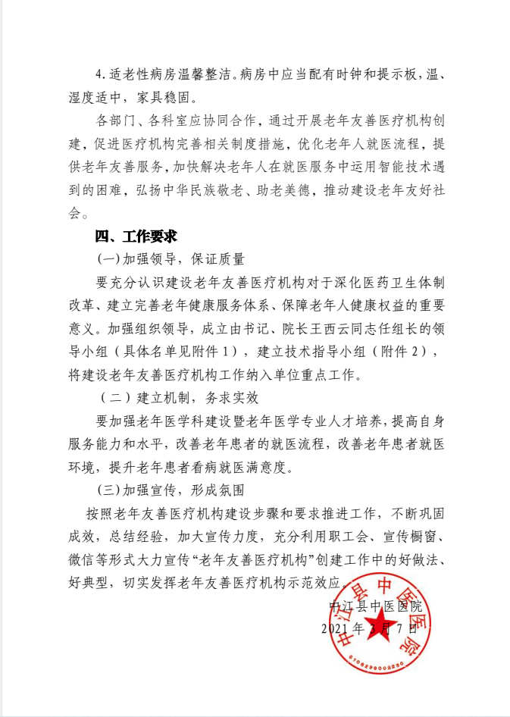
为何开展老年人就医服务
中江县中医医院
2021年3月7日，王西云院长签发了关于创建“四川省老年友善医疗机构”工作实施方案，要求将老年友善医院相关知识列为岗前培训内容。构建老年友善文化，将尊老、爱老、护老的老年友善工作常态化。要加强老年医学科建设暨老年医学专业人才培养，提高自身服务能力和水平，改善老年患者的就医流程，改善老年患者就医环境，提升老年患者看病就医满意度。保障老年人合法权益，弘扬中华民族敬老助老美德，推动建设老年友好社会。

Slide 7
Part2
医院老年友善服务理念
敬老从心开始|助老从我做起

Slide 8
敬老从心开始|助老从我做起
中江县中医医院
关爱老人既是中华民族的传统美德，也是人类进步科学发展的前提，只有人类的思想纯正了社会才能健康的发展，所以关爱老人并不单单是一个家庭、一个孩子的事，而是需要一个社会、一个国家共同努力。
关爱老人，就要敬重老人，尊重老人的思维方式和自主选择，要提供更多的便利使老人感受到关爱。特别是医疗健康，解决老年人的就医需求和就医困难，让老年人在就医时感受服务的便捷、人格受到尊重，需要全体医护人员将老年友善服务内化于心，外化于行，把尊老、爱老、助老、敬老的美德体现在各项医疗服务工作中，共同努力创建“老年友善服务”医疗机构。

Slide 9
敬老从心开始|助老从我做起
中江县中医医院
“友善服务”要有集体意识
“老年友善服务”，不是某一个人或者某一个部门去完成的任务，它需要全院每一个员工，发自内心的关爱老年患者，在各自的岗位上，各部门、各科室应协同合作，促进医院完善相关制度措施，优化老年人就医流程，提供老年友善服务，加快解决老年人在就医服务中运用智能技术遇到的困难，弘扬中华民族敬老、助老美德，推动建设老年友好社会。

Slide 10
敬老从心开始|助老从我做起
中江县中医医院
“友善服务”要有主动意识
医院里经常会有这样的情况，一个大爷站在那里四处张望，或者在一层楼里来回找寻，而路过的工作人员却而视而不见；
一家医院虽然医术很重要，同样服务也一样重要。医院是患者就医问药的场所，是社会公共服务的窗口。特别老年患者，因文化水平、行动不便、身体机能退化、无人陪同等一系列因素使得他们就医更加困难。帮助老年患者不仅是导医或志愿者的工作，需要医院每一位员工都从我做起，不论你是领导、医生、护士还是清洁人员，都拥有主动为患者服务的意识，行动起来，这样才能为患者提供人性化的优质服务。

Slide 11
Part3
医院老年友善服务
拥有良好的医院服务礼仪

Slide 12
良好的医院服务礼仪
中江县中医医院
医院服务礼仪
医院服务礼仪是对医院员工的言行举止的体现，一个好的医院与员工有着密切关系，员工的言行举止都能体现出这个医院的服务水平。
良好的医院服务礼仪包括：
1、礼仪的原则；
2、仪容、仪表礼仪；
3、行为举止礼仪；
4、语言礼仪；
5、日常工作礼仪；
仁爱 敬业 务实 进取

Slide 13
良好的医院服务礼仪
中江县中医医院
一、“礼仪”的原则
自律原则：在学习、应用礼仪时，首先要做到自我要求、自我约束、自我控制、自我反省、自我检点。
尊重原则：尊重是礼仪的核心内涵。在人际交往中，尊重他人是赢得良好人际关系的首要前提，在人际互动中，礼仪即表现为尊重他人，同时，也尊重自己。
宽容的原则：严以律己，宽以待人，在人际交往中，多包容、多体谅、多理解他人，多站在对方的立场去想问题，接纳对方合理的言行。
平等原则：交往中不能因为对方的年龄、性别、性格、文化、职业、身份、地位、财富以及与自己的关系远近等方面不同，就厚此薄彼，区别对待。
从俗原则：由于国情、民族、文化背景的不同，要做到如乡随俗，与绝大多数人的习惯做法保持一致，切勿目中无人，自以为是。
真诚原则：真诚是人与人相处的基本态度，是一个人内在与外在道德的统一。
适度的原则：凡事过犹不及，运用礼仪时，因时、因人而宜，注意运用适当的技巧，特别注意把握分寸，谈吐、举止适度，交往态度自然，使之与具体时间、地点、情景，相吻合。

Slide 14
良好的医院服务礼仪
中江县中医医院
二、仪容、仪表礼仪
医护人员必须按执业需要统一着装，医、护、技人员与行政、后勤人员的服装或颜色应有区别；男性医务人员在单位时不得穿短裤，女性如内着长裙其长度不得超过工作装；工作人员上班期间不得穿拖鞋，护士装穿着工作鞋（按要求穿着白色护士鞋）；着工作装应保持整洁不得有残损、污渍，工作装洗后须烫平整。

Slide 15
良好的医院服务礼仪
中江县中医医院
仪容、仪表礼仪
案例：
李先生：不久前出差，因拉肚子而去当地一家医院看病，刚刚挂了号不到5分钟就跑出来了，宁愿舍近求远，打车到另外一家医院，原来给他接诊的医生，耳朵上夹着一支烟，裤腿一高一矮，穿的白大褂黑乎乎的，纽扣也不全，他绝不敢把自己交给这样的医生。感受不到他的专业，对他无法信任。
医务人员的职业形象将会对服务对象的身心产生直接或间接的影响，从而直接影响医疗的效果和质量，良好的医护人员职业形象不仅体现你的个人素养和专业能力，展示你的职业品质，获得患者信任，还是医院文化的体现。因此，广大医护人员要注重自己的职业形象。

Slide 16
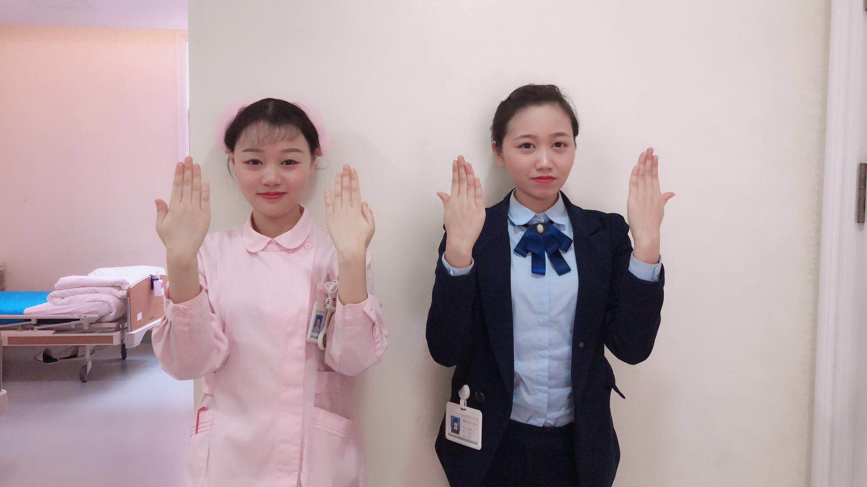
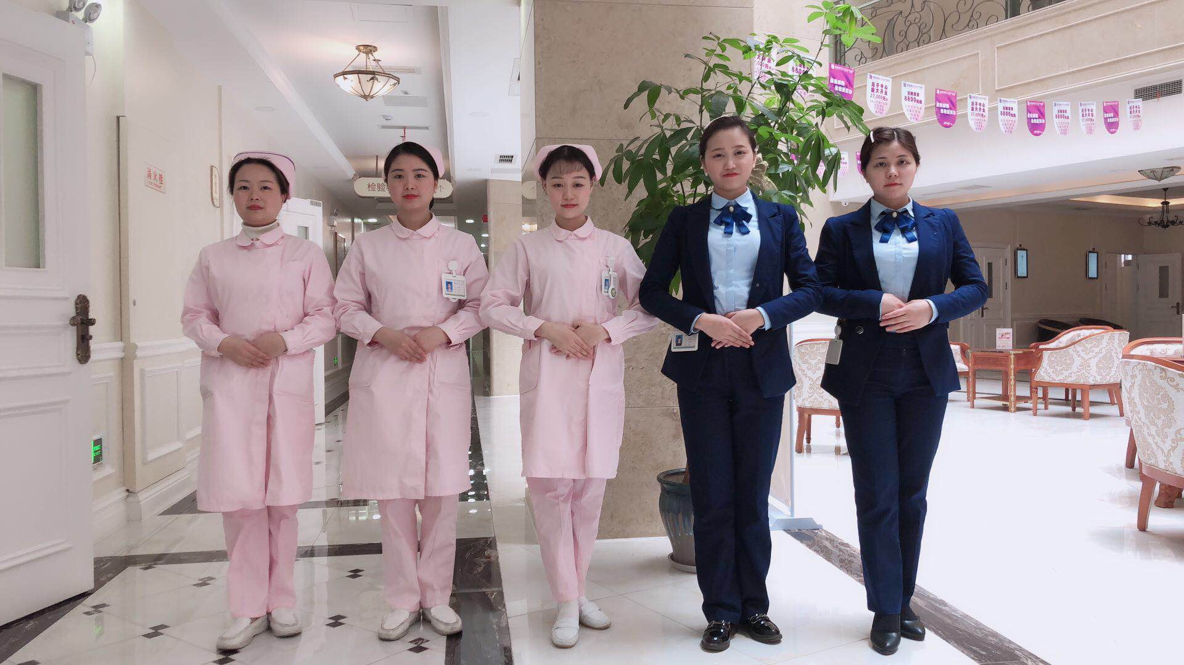
良好的医院服务礼仪
中江县中医医院
仪容、仪表礼仪
1、面部不过分修饰、淡妆上班，随时保持微笑(合适的工作场合）。工作时不戴耳环、戒指和手镯，禁止留长指甲或染彩色指甲。
2、衣帽鞋袜穿戴整齐，符合要求，短发齐耳，长发长度不过肩。工作服衣领、腰带及衣边要平伏整齐。袜子颜色要协调，不穿花色袜子。穿鞋以白色软底鞋为宜，禁穿高跟响底鞋。

Slide 17
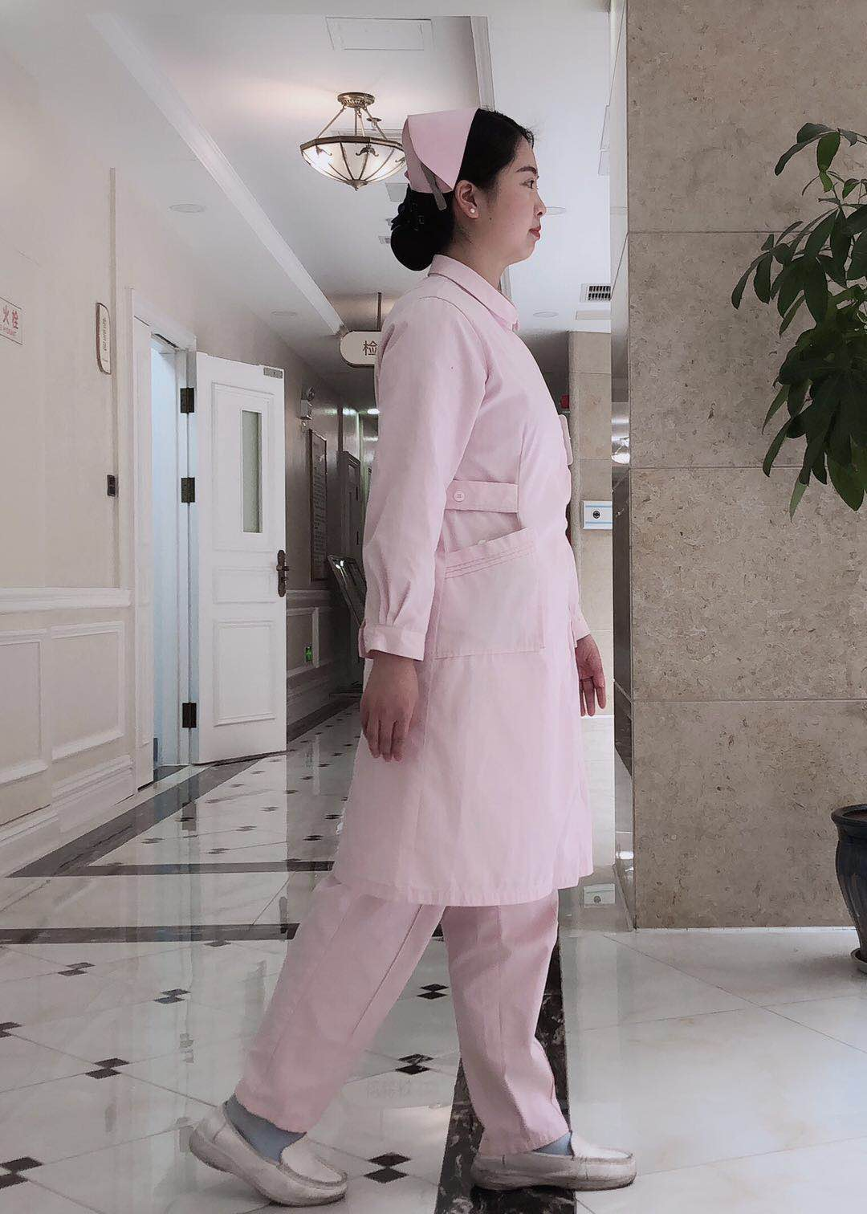
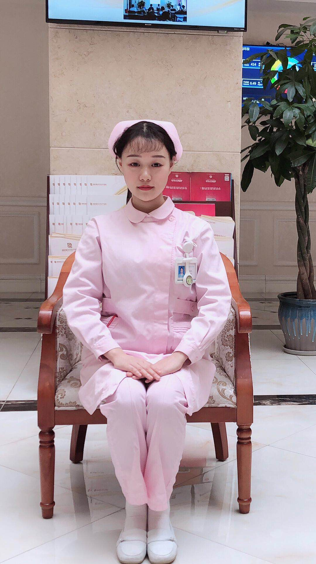
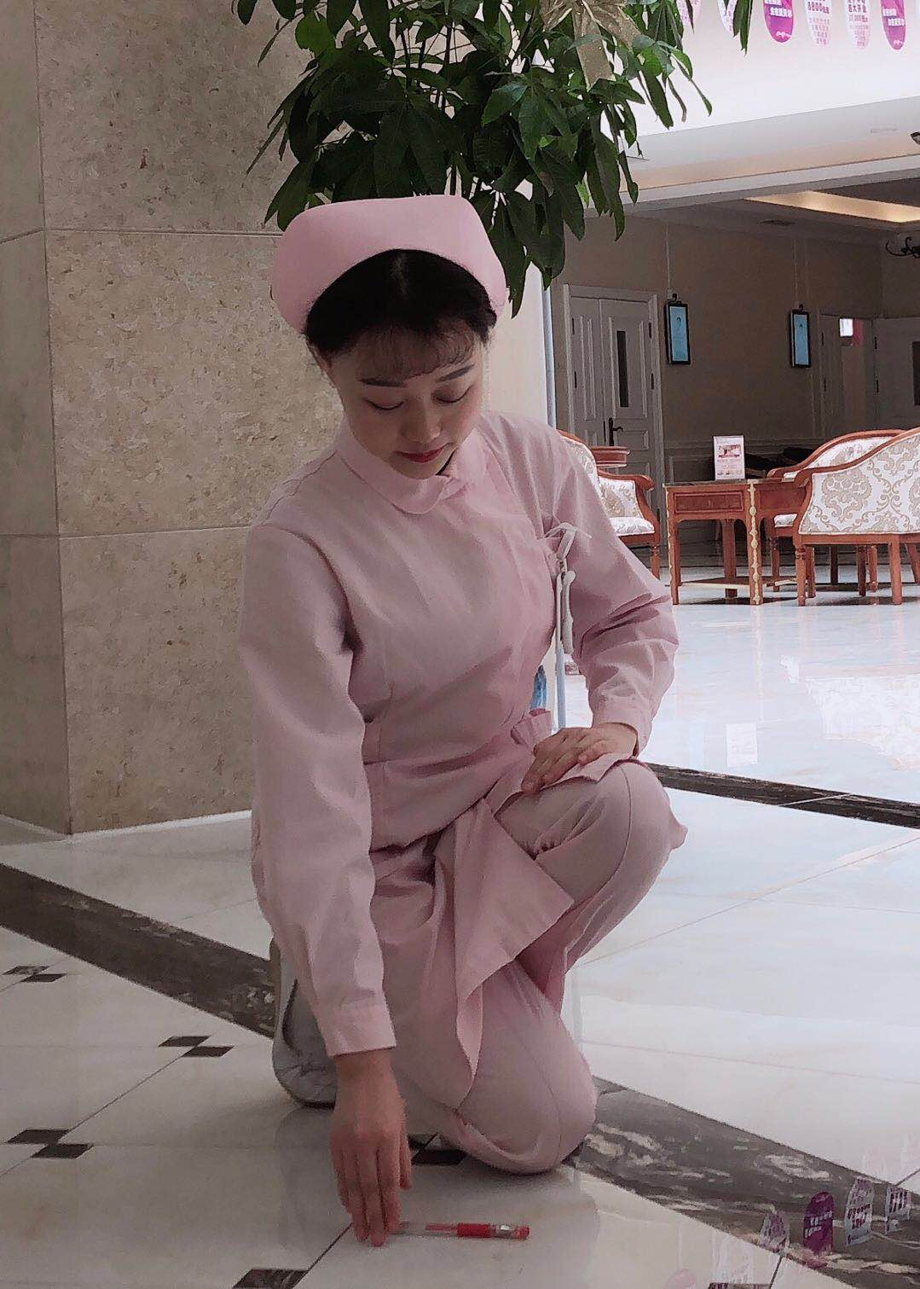
良好的医院服务礼仪
中江县中医医院
仪容、仪表礼仪
仪态端庄文雅，做到：
1、站如松：站立端正、腰身笔直、双脚平肩，双手自然下垂或相握腰带处。切忌含胸驼背 。2、坐如钟：上身挺直，两肩稍后展，两脚并拢后收，双手握 置怀中 。3、 走如风：行走稳定， 挺胸收腹， 两臂自然摆动，步态轻盈，柔和无声。
操作规范，行为符合要求，如做到：
1、托盘时双手平腰，双肘贴近腰部，保持身体稳定。2、推车(床)时，双臂均匀用力，重心靠前，缓缓前进。3、从地上拾起物品时，工作服底边不接触地面。

Slide 18
良好的医院服务礼仪
中江县中医医院
三、行为举止礼仪
上下楼梯礼仪：靠右上下楼梯，步伐慢，观察有无病员，主动礼让，点头示意招呼，问侯。
医院‎电梯‎礼仪‎：
‎1、‎上下电梯‎要礼‎让，先出‎后进‎,遇‎到老‎幼病‎残孕‎者,‎应该‎让他‎们先‎行,‎如果‎电梯‎里人‎多,‎不防‎静候‎下一‎趟电‎梯。‎一般情况下医院‎员工‎尽量‎不乘‎坐电‎梯,‎身‎体不‎适的‎除外‎。
2‎、若‎乘电‎梯人‎数多‎时,‎应先‎行进‎入电‎梯,‎一手‎按(‎开门‎)按‎钮,‎另一‎手按‎住电‎梯侧‎门,‎礼貌‎说:‎“请‎进”‎并主‎动询‎问乘‎梯人‎员所‎去楼‎层,‎帮忙‎按下楼层‎键。‎
3‎、到‎达楼‎层后‎,一‎手按‎住(‎开门‎)按‎钮,‎另一‎手并‎做出‎请出‎的动‎作,‎可说‎“到‎了,‎您先‎请”‎,乘‎梯人‎员走‎出电‎梯后‎,自‎己立‎刻步‎出电‎梯。‎
‎4、‎为了‎您和‎他人‎的方‎便,‎切忌‎为了‎等人‎让电‎梯长‎时间‎停在‎某一‎楼层‎,这‎样会‎引起‎其他‎乘客‎的不‎满,‎但也‎不要‎不等‎就在‎电梯‎门口‎的人‎,一‎上电‎梯就‎关门‎。
‎5、拎‎着东‎西进‎电梯‎时,‎要包‎裹严‎密,‎尽量‎放在‎电梯‎角落‎,防‎止蹭‎在他‎人身‎上。尽‎量避‎免大‎声交‎谈或‎接电‎话,‎或者‎说话‎时手‎势动‎作过‎大,‎在电‎梯内‎禁止‎吸烟‎。
‎

Slide 19
良好的医院服务礼仪
中江县中医医院
致意礼仪‎：
。

Slide 20
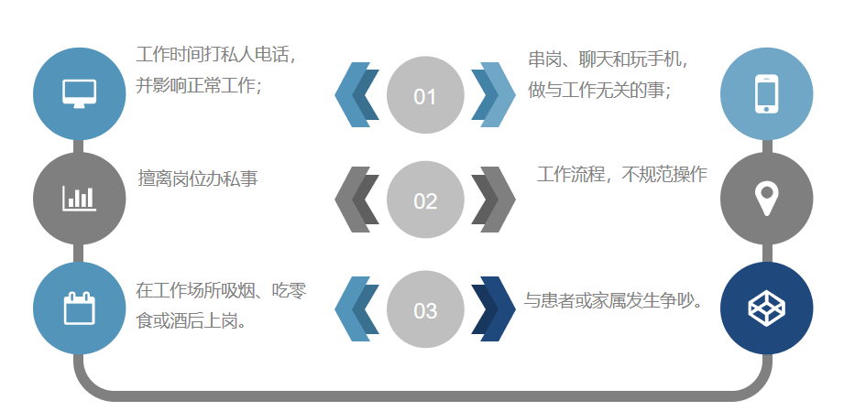
良好的医院服务礼仪
中江县中医医院
行为举止礼仪
。
输入您的标题内容
任何岗位在工作中的行为举止都体现了医院的整体服务形象，
不好的行为举止更会给患者带来最直观的感受——服务态度差。

Slide 21
良好的医院服务礼仪
中江县中医医院
四、语言礼仪
四个要素：
(一)以他人为中心。对老年人的隐私等要保密，老年人不愿意陈述的内容不要问，更不能向他人散布。
(二)态度热情诚恳。语言的沟通是服务人员与老年人之间感情的“桥梁”，服务人员进入工作环境，就进入了服务的角色。应热情亲切地对待老年人，将对老年人的爱心、同情心和真诚相助的情感融在言语中。
(三)内容精确通俗。根据老年人的受教育程度及理解力，选择合适的语言来表达。言语要严谨同时要清晰、温和，措词要准确。
(四)表达清晰柔和。语调适中，当向老年人交代护理意图时，语言要简洁易懂。
“四个要素”
倡导主动接待、主动关心、主动安慰的服务意识，让每一名走进医院的老年患者感受到医务工作人员的亲切和温暖。

Slide 22
良好的医院服务礼仪
中江县中医医院
四、语言礼仪
常用礼貌用语
(一)称呼用语:对老年人称呼要有分寸，可视年龄、职业而选择不同的称呼。如张老师、李医生，也可以按老人的意愿称呼张叔叔、王爷爷、李阿婆等。
(二)迎送用语:“ 您好”、“ 欢迎您”、“ 您好，请进”、“再见”、“请慢走”、“您请 坐”
(三)感谢用语:“谢谢”、“感谢您的帮助”、“谢谢您的配合”、“ 感谢您提出的宝贵意见”
(四)答谢用语:“ 不客气”、“ 很高兴为您服务”、“这是我们应该做的’
(五)歉意用语:“抱歉”、“让您久等了”、“请稍等”、“请原谅”、“打扰了”、“实在抱歉”、麻烦了，抱歉
(六)征询用语:“我能为您做什么吗”、“您有什么需要我为您服务的吗
(七)请求用语: “请您帮我”、 “请问”
(八)介绍用语:“您好， 我是护理员某某"
礼貌用语是表达意愿、交流思想感情和沟通信息的重要交际工具，是一种对他人表示友好和尊敬的语言。

Slide 23
良好的医院服务礼仪
中江县中医医院
没时间
与老年患者沟通中的问题
01
处理一名患者的时间仅有匆匆几分钟，哪有时间去语言沟通？
谈不拢
02
医患间的交流涉及医学专业知识、医患双方在这方面信息不对称，所以交流与沟通会遇到障碍。老年患者身体机能退化，很多老人有耳背、理解力弱等情况，因而出现了一些不利于沟通的情况。
03
缺乏沟通的训练和教育
“过去没有教给我们，现在却让我们做”这样的困惑是客观存在的，但又是可以在医疗服务过程中通过实践加以解决的。

Slide 24
良好的医院服务礼仪
中江县中医医院
四、语言礼仪——老年患者沟通注意事项
老年患者由于年龄过高，身体机能退化，很多存在耳背、视力欠佳、理解能力不足、行动不便或无家属陪伴等情况，我们与老年患者沟通会产生很多的问题，我们该去如何解决这些问题？
声音掌握
老年患者如果有听力问题的话，需要适当提高声音，可以配合一些肢体语言，方便老年患者能够听明白。老年患者如果有一些特殊的疾病，则需轻言细语，避免引起对方身体不适，所以，要根据老年人身体健康情况而定。
注意耐心
与老年患者沟通要记得，不能有不耐烦情绪或语气，保持真诚有效的目光交流，要多倾听，才能了解他们真正的需求。
态度掌握
对待老年人的态度，要像早晨的阳光一样，温暖而不炽热；真诚的态度交流，对方叙述时要保持微笑并适时点头回应，不能以敷衍的态度沟通。
距离把握
与老年人交流，记得，最好是和老年人持平，尤其是眼神的持平，这样，老年人也不至于抬头或者是低头，否则老年人也会不舒适的。
事先了解
不同的老年人会有不同的需要，所以，事先了解一下这个老年人的喜好，脾气等，也可以帮助你在交流中更和谐的。
。

Slide 25
良好的医院服务礼仪
中江县中医医院
语言礼仪忌语
。
输入您的标题内容
杜绝蔑视语、烦躁语、否定语、斗气语

Slide 26
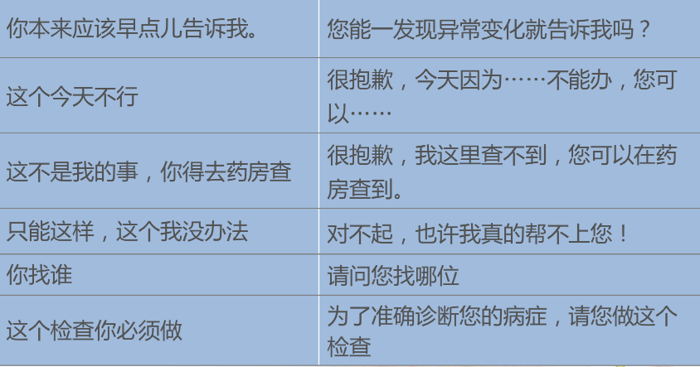
良好的医院服务礼仪
中江县中医医院
语言礼仪忌语
老年友善氛围
易摩擦的言辞：
和谐沟通言辞：

Slide 27
良好的医院服务礼仪
中江县中医医院
五、日常工作礼仪；
正确处理医患关系
当前医患矛盾频发，这是由于部分医护人员对于医患关系的认知偏差造成的。对此医院应当克服部分医护职工自觉或不自觉地存在的“病人有求于我”的错误意识，医护人员须换位思考，从病人的角度提供服务，才能让医病关系从过去的不对等（地位不平等、信息不对称、专业鸿沟、缺乏信任），回到一个和谐的平衡点。至今仍有医护人员怀疑「服务」的价值，认为『病人是来看病的，不是来看态度的！』认为只要医疗技术好，价格合理，病人自然会上门，其它的都不关我事。这种本位主义的做法，是无法让医院的整体形象提升的。尤其现在服务意识抬头，过去是病人登门「求」医，医院高高在上；医院除了要解决病痛的问题，更是要求专业的服务与愉快的感觉，所以身为医护人员的我们更需正确处理「医患关系」的本质。例如：我们来院看病，听到医师专业亲切的问诊、医护人员的耐心解说、关怀一句「没关系，慢慢来…」、「祝您早日康复！」，试想，我们会不会因为心理因素，病痛得到和缓？我们必须承认，全方位的优质医疗，友善亲切服务态度跟医疗专业，缺一不可。

Slide 28
良好的医院服务礼仪
中江县中医医院
五、日常工作礼仪；
老年友善氛围
医生对患者的人文关怀：有时去治疗；常常去帮助；总是去安慰。
忌：
应：
1、患者没说完就开出药方；
2、同时和几个病人说话；
3、不解释处方及治疗原因；
4、粗暴打断患者说话；
5、听病人陈述表现不耐烦；
6、检查治疗中动作粗鲁；
7、说话粗鲁，丢三落四；
1、热情接待每一位患者；
2、尊重患者人格与隐私；
3、耐心和善的与患者沟通；
4、专业熟练的诊疗技术
5、帮助调整心理，消除紧张和顾虑
6、了解患者感受、询问治疗效果
7、传授健康知识

Slide 29
良好的医院服务礼仪
中江县中医医院
五、日常工作礼仪；
老年友善氛围

Slide 30
Part4
做好医院老年友善服务
解决老年人就医困难问题

Slide 31
解决老年人就医困难
中江县中医医院
营造老年友善氛围
老年友善氛围：医护人员能用尊敬的态度、易懂的语言文字或图片与老年患者、家属及其照护者沟通；在院内开展尊老、助老、护老等活动，老年人就医受到尊重；以方便老年人阅读或浏览的方式向老年人公示各类便民服务信息，包括但不限于服务时间、收费标准和服务流程等；有针对老年患者的就医指导制度，并主动向老年患者及家属提供就医指导。

Slide 32
解决老年人就医困难
中江县中医医院
提供优质就诊服务
◆ 设立老年患者“无码通道”，配置专人/兼职工作人员提供网络挂号缴费服务，解决老年患者因“电子鸿沟”造成的就医困难。
◆为老年人提供贴心、暖心的便民服务，为老年人配置老花镜、放大镜，设置直饮水机，一次性水杯等便民举措，为老年人提供“有温度”的人性化就医环境。
◆ 门诊大厅导医台免费为老年患者侧量血压和体重，提供免费的平车服务，推出了智能与传统轮椅服务，极大方便了老年人看病就医问题。
◆ 设立老年患者就医“绿色通道”，实行挂号、缴费、就诊、取药优先服务，并对无家属陪同老年患者提供全程陪同服务。
◆ 有针对性地为老年人开展健康科普指导，在院内推动亲情化护理服务活动的开展，通过图文宣传册直观地为老年人进行健康教育。

Slide 33
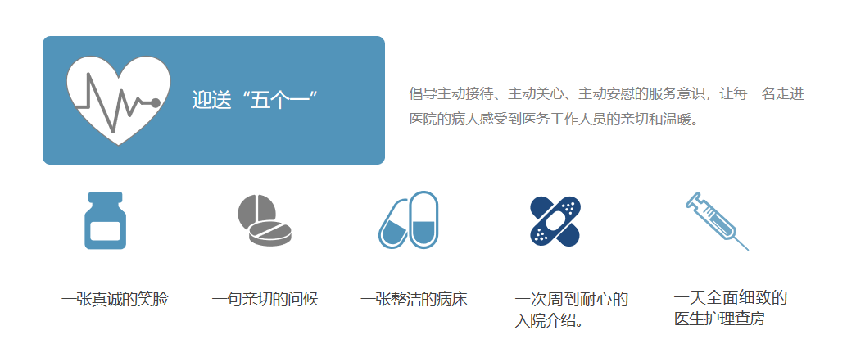
解决老年人就医困难
中江县中医医院
优质护理服务
以老年患者为中心，强化基础护理，全面落实护理责任制，深化护理专业内涵，整体提升护理服务水平。在思想观念和医疗行为上,处处为病人着想,一切活动都要把病人放在首位；紧紧围绕病人的需求，提高服务质量，控制服务成本，制定方便措施，简化工作流程，为老年患者提供“优质、高效、低耗、满意、放心”的医疗服务。
内涵主要包括：要满足老年患者基本生活的需要，要保证病人的安全，要保持病人躯体的舒适，协助平衡病人的心理，取得病人家庭和社会的协调和支持，用优质护理的质量来提升改善老年患者的就医体验。

Slide 34
解决老年人就医困难
中江县中医医院
老年患者优质诊疗
◆ 为有需要的老年患者提供一站式服务，一次挂号多名专家共同协作诊疗，注重对老年综合征、衰弱、失能、失智的评估与干预。
◆ 对住院老年患者进行高风险筛查，重点开展跌倒、肺栓塞、误吸和坠床等项目，建立风险防范措施与应急预案、高风险筛查后知情告知制度。
◆ 为老年患者提供连续性的医疗、康复、护理疗护服务的工作，满足老年人躯体、精神和社会等层面的健康需求，切实保障老年人的医疗安全。
◆负责老年患者各项评估相关工作,向老年患者宣传相关知识，指导个性化有针对性的医疗照护。
◆ 为老年患者解答日常用药问题，指导居家安全用药。
◆为老年患者进行详细的营养评估及营养教育，比如饮食摄入量评估及配制食谱，为术后老年患者营养康复、临床基础疾病膳食改善等方面进行临床营养指导。

Slide 35
解决老年人就医困难
中江县中医医院
营造良好就医环境
◆ 医院就诊环境，清洁、安静、整洁、安全、舒适。
◆ 门急诊、住院病区配备有辅助移乘设备如轮椅、平车等），并方便取用。
◆ 主出入口处有方便老年上下车的临时停车区和安全标识;
◆所有出入口、门、台阶、道、转弯处、轮椅坡道及信息标识系统等设置方便老年患者出行。
◆医院内标识醒目、简明、易懂，具有良好的导向性。
◆医院内部环境整洁，应有适老化设施和无障碍设施;院内地面防滑、无反光，设置有无障碍卫生间，门宽应当适宜轮椅进出;
◆有适宜老年患者的病房，病房中应当配有时钟和提示板，温、湿度适中，家具稳固，温馨整洁。

Slide 36
解决老年人就医困难
中江县中医医院
结 束 语
我国已经步入了老龄化社会，这就预示着解决老年人的就医难问题尤为重要，在全面推行数字化、电子化、智能化互动平台的同时，保留传统就医方式，彰显了文明中国的包容和关爱，也是创建文明中国的必经之路。所谓“健康所系，性命相托”，正是医务职业的最好写照，我们能否如社会公众所愿成为维护人类生命和健康的“白衣天使”，其敬业精神和职业道德是首要因素。对老年患者的人文关怀、友善氛围、便捷环境，不仅有效地消除老年患者由陌生环境带来的紧张焦虑心理，也使医务人员在工作实践中充满自信心、自尊心、责任心。培训的结束是行动的开始，让我们全体医务人员从心出发，从我做起，为老年患者创建一个良好的就医环境。

Slide 37
谢谢聆听
[ 仁爱 ] [ 敬业 ] [ 务实 ] [ 进取 ]

